Slide 1

CURSO Izaro
Programador de Tareas

Slide 2
Programador de Tareas
Temario:
1- Presentación y objetivo.
2- Servicio Izaro
3- Programador de Tareas
4- Programar una Tareas
- Grupos
- Tipos de Programaciones
- Tareas Repetitivas
- Encadenar Tareas
5- Envío de mails del resultado de la tarea y de los listados resultantes de la tarea
6- Tareas de Administración recomendables
7- Programar Listados del Configurador de Listados
8- Log de Tareas Programadas

Slide 3
1 Presentación y objetivo
Este curso persigue 3 objetivos:
1- Comprender el funcionamiento de las tareas programadas, el Servicio de Izaro y el log de las tareas para poder realizar la Administración de forma más eficiente.
2- Saber programar las tareas necesarias dentro de nuestra organización.
3- Realizar el seguimiento de las ejecuciones de las tareas programadas.

Slide 4
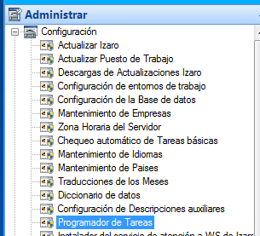
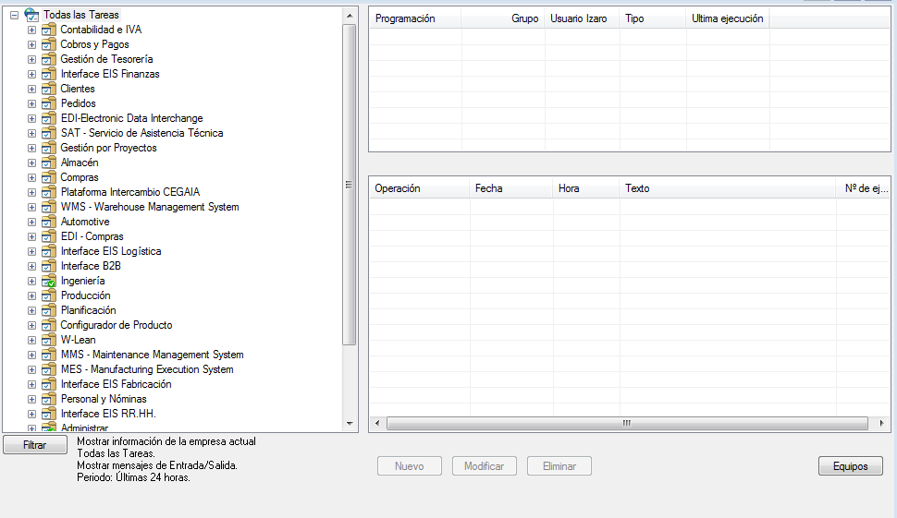
2 Servicio de Izaro
La ejecución de las tareas programadas de Izaro se realiza mediante un Servicio de Windows que hay que instalar en algún PC (puede ser el servidor).
Este ordenador será el encargado de lanzar las tareas programadas y se ejecutarán en ese ordenador. Esto implica que si queremos lanzar una tarea a las 5 de la mañana es obligatorio que este ordenador esté encendido.
La instalación se hace desde el Programa de Programador de Tareas:

Slide 5
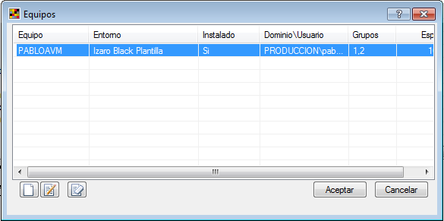
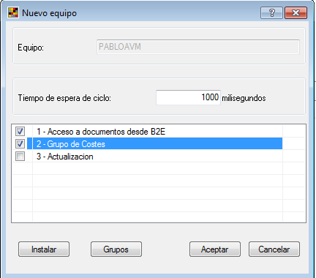
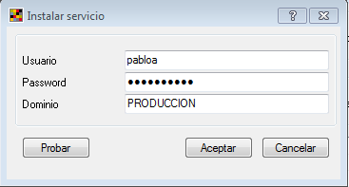
2 Servicio de Izaro
Para instalarlo seleccionamos el botón de Nuevo.
En la ventana elegimos:
El equipo donde lo estamos instalando (propone por defecto el ordenador en el que estoy)
Cada cuándo revisa si hay tareas nuevas que lanzar
Los Grupos de Tareas que va a lanzar este servicio
Abajo tenemos un botón de Instalar que nos permite instalar el servicio de Windows en el equipo en el que nos encontramos.
El programa nos pide los datos de autenticación en el equipo con los que se lanzará el programa del servicio.

Slide 6
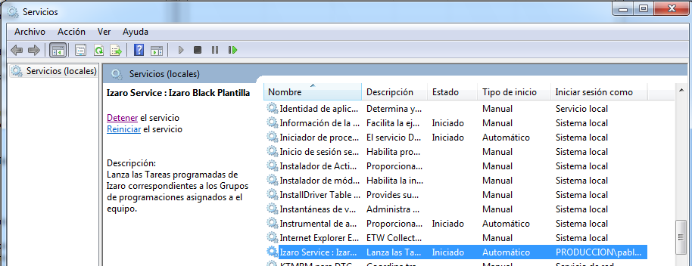
2 Servicio de Izaro
De esta forma se nos instala el servicio en Windows para lanzar las tareas:

Slide 7
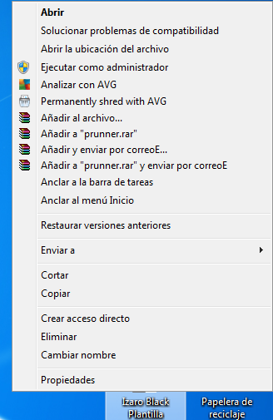
2 Servicio de Izaro
Preguntas y problemas frecuentes:
¿Se puede instalar varias veces el servicio en el mismo ordenador para que el mismo ordenador lance las tareas programadas de diferentes entornos y/o bases de datos?
Sí se puede, pero hay que tener cuidado porque el ejecutable del servicio es el mismo. Esto implica que no nos va a dejar instalar el segundo servicio mientras esté en ejecución el primero. Es necesario:
  Parar el servicio de Windows ya iniciado
  Realizar la instalación del nuevo servicio
  Volver a iniciar el servicio que habíamos parado
Cuidado con la ejecución de Izaro para instalar el servicio. La instalación incluye la modificación del sistema por lo que sólo se puede con un usuario que sea Administrador del equipo.
Además, en los nuevos sistemas, Windows tiene nuevos controles de seguridad por lo que no nos dejará instalar el servicio si no ejecutamos Izaro como Administrador (botón derecho ejecutar como Administrador)

Slide 8
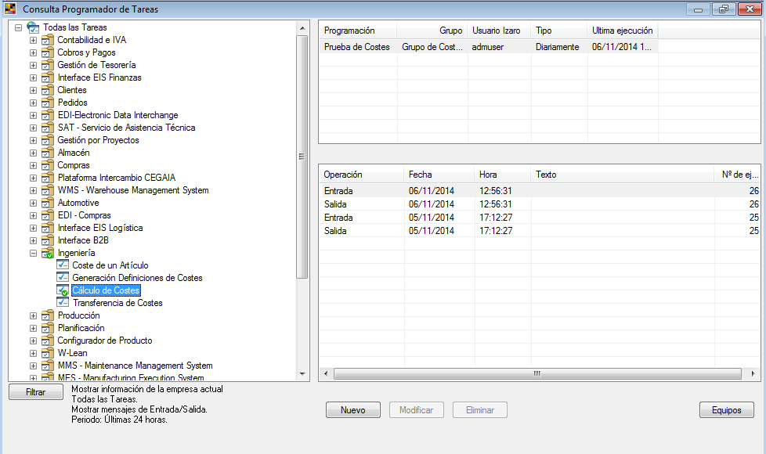
3 Programador de Tareas
En el anterior apartado ya hemos entrado en el Programador de Tareas que es el programa desde el cual controlamos todas las tareas programadas.
Este programa se divide en tres partes
Programaciones: muestra la lista de programaciones existente para la tarea seleccionada
Tareas: muestra la lista en forma de árbol de todas las tareas programables.
Son todos los programas de Izaro que se pueden configurar como tareas programadas
Log de resultado: muestra el log de las ejecuciones de la programación seleccionada. Aquí veríamos los mensajes de error que ha dado el programa.

Slide 9
4 Programar una Tarea
Desde la parte de abajo del Programador de Tareas podemos entrar a crear una nueva tarea o a modificar una existente.
El proceso de crear o modificar es el mismo por lo que explicaremos el de creación.
Para crear una tarea los datos necesarios son:
Nombre de la Programación: por ejemplo Programación Nocturna
Grupo: Toda programación tiene que estar asociada a un grupo de lanzamiento.
Estos grupos se pueden mantener desde el propio botón Configurar que está al lado.
Estos son los grupos que hemos visto asociados a un Servicio. La intención es establecer grupos de lanzamiento. Si un grupo no está asociado a ningún servicio no lanzarán nunca las tareas. Esto nos permite desactivar un grupo de tareas de golpe (las ponemos todas en un grupo, ese grupo lo desasignamos del servicio)
Esto también nos permite diversificar las tareas en distintos ordenadores. Podemos instalar el servicio en dos ordenadores y cada uno lanzará los programas de un grupo diferente. De esta forma, si tenemos muchas tareas no se satura un solo ordenador.
Un grupo sólo puede estar asociado a un servicio.

Slide 10
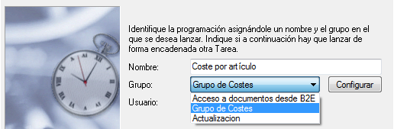
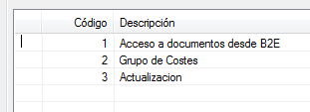
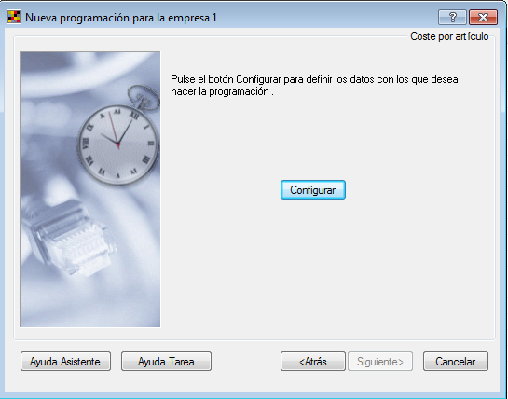
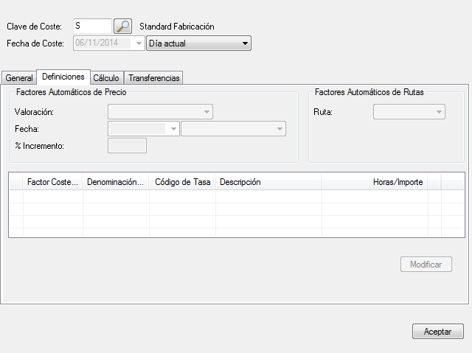
4 Programar una Tarea
Pulsamos Siguiente y con el botón Configurar pasamos a configurar los datos propios de la tarea (los datos que se capturan en el programa que estamos planificando).

Slide 11
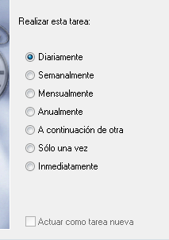
4 Programar una Tarea
Pulsamos Siguiente y podemos establecer la periodicidad de la ejecución de la tarea que estamos planificando.
Diariamente: cada día se ejecuta esta tarea (una o varias veces)
Semanalmente: se configura por día de la semana
Mensualmente : se configura por mes
Anualmente: se configura anualmente la ejecución
A continuación de otra: para encadenar tareas
Sólo una vez: para ejecutar una tarea una sola vez
Inmediatamente: para ejecutar la tarea ahora mismo. Esta opción normalmente se usa para comprobar el buen funcionamiento. Hay una diferencia con respecto a la ejecución normal y es que Inmediatamente ejecuta la tarea ahora mismo, en el ordenador en el que estoy y con el usuario de Windows actual, no es el servicio el encargado de ejecutar el programa.

Slide 12
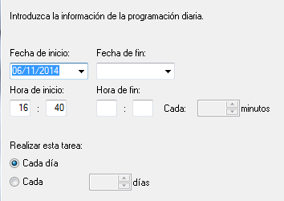
4 Programar una Tarea: Diariamente
Tendremos que parametrizar:
Desde Fecha y Hasta Fecha tiene validez una programación (para poder caducarla)
Hora de Inicio: Si queremos que sólo se ejecute una vez al día establecemos en la Hora de Inicio la hora de ejecución y dejamos la Hora de Fin vacía.
Hora de Fin: Si rellenamos la Hora de Fin el sistema nos va a pedir que le indiquemos cada cuánto se ejecuta. Esto permite ejecutar varias veces al día una tarea entre una fecha y otra cada X minutos.
Realizar la Tarea:
  Cada día: Para ejecutar la tarea diariamente
  Cada X días: Para poder configurarlo cada dos días, tres días,…

Slide 13
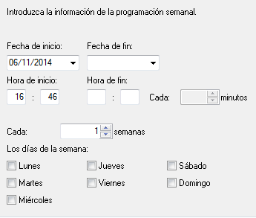
4 Programar una Tarea: Semanalmente
En este caso Desde Fecha, Hasta Fecha, Hora Inicio, Hora de Fin, Cada X minutos y Cada Y semanas tiene un funcionamiento y un comportamiento igual que en el caso de la programación diaria.
Lo específico de este caso es que podemos establecer los días de la semana en los que se va a ejecutar la tarea programada.

Slide 14
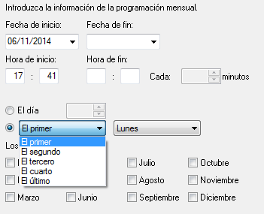
4 Programar una Tarea: Mensualmente
En este caso Desde Fecha, Hasta Fecha, Hora Inicio, Hora de Fin, Cada X minutos y Cada Y semanas tiene un funcionamiento y un comportamiento igual que en el caso de la programación diaria.
Lo específico de este caso es que podemos establecer los meses en los que se va a ejecutar la tarea programada.
El día del mes en el que se va a ejecutar. Tanto como número o como relativo (primer lunes del mes)

Slide 15
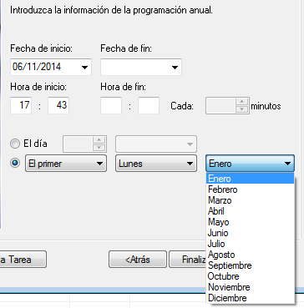
4 Programar una Tarea: Anualmente
En este caso Desde Fecha, Hasta Fecha, Hora Inicio, Hora de Fin, Cada X minutos y Cada Y semanas tiene un funcionamiento y un comportamiento igual que en el caso de la programación diaria.
El día del año en el que se va a ejecutar. Tanto como número o como relativo (primer lunes del mes de febrero)

Slide 16
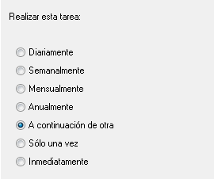
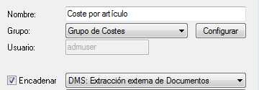
4 Programar una Tarea: Encadenar Tareas
Para encadenar tareas hay que hacerlo hacia atrás porque en la encadenadora tienes que indicar cuál es la siguiente tarea de la cadena y esta tiene que estar creada.
Lo primero entonces es crear la última tarea del tipo “A continuación de otra”.
Después creamos la tarea desencadenadora de esta y en la ventana donde antes hemos visto que le asignábamos el nombre, chequeamos la opción de Encadenar y marcamos la tarea que queremos que se encadene.
De esta forma, cuando se termine la que estamos configurando ahora se lanzará la encadenada automáticamente.
Si la recién creada tampoco es la primera de la cadena, la configuramos como “A continuación de otra” y creamos después la anterior en la cadena marcando que esta es la siguiente.

Slide 17
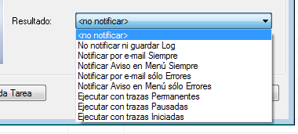
5 Envío por mail del resultado
Hay dos tipos de avisos a recibir: El resultado de la tarea
Esto se refiere a cómo ha ido la ejecución (ha habido mensajes de error, ha ido bien,…)
De esta forma indicamos qué queremos hacer con el resultado de la tarea:
<no notificar>: es la opción por defecto. Se guarda en el log el resultado de la ejecución.
No notificar ni guardar en el Log: es para tareas muy repetitivas que pueden saturar el log.
Notificar por e-mail (o por Aviso en Menú) siempre: envirará un mail (o un Aviso de Menú) en cada ejecución con los mensajes generados en esa ejecución.
Notificar por e-mail (o por Aviso en Menú) sólo Errores: envirará un mail (o un Aviso de Menú) en cada ejecución sólo si alguno de los mensajes generados es por un error.
Ejecuciones con trazas son para realizar pruebas o para localizar errores de programa.

Slide 18
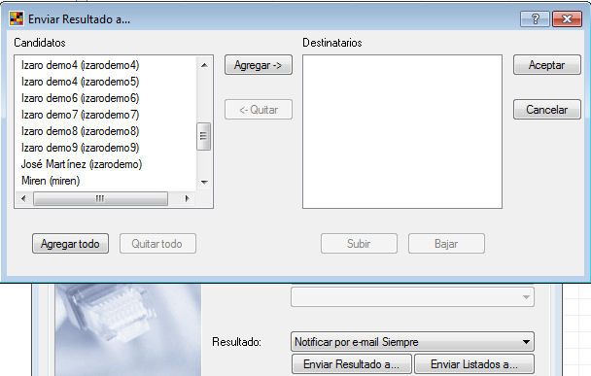
5 Envío por mail del resultado
La primera pregunta que nos hacemos es quién recibe el mensaje del resultado de la tarea:
Con el botón “Enviar Resultado a…” podemos establecer la lista de usuarios de Izaro que recibirán el resultado (Aviso de Menú o mail).
Podemos establecer una lista de usuarios que recibirán el mail (o el Aviso de Menú) con el listado del resultado de ejecutar la tarea.
Si el aviso se hace por mail hay que tener en cuenta que el destinatario tiene que tener definida una cuenta de mail en el Mantenimiento de Usuarios para poder establecer la dirección de destino.

Slide 19
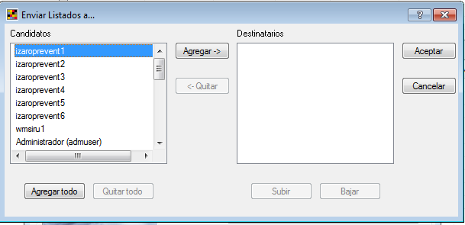
5 Envío por mail del resultado
Otro aviso que se puede recibir son: Los Listados generados por la tarea
Esto se refiere a los listados generados por la tarea.
Con el botón “Enviar Listados a…” podemos establecer la lista de usuarios de Izaro que recibirán por mail los listados resultantes de la tarea.
Como en el caso anterior podemos establecer una lista de usuarios que recibirán el mail (en este caso siempre es un mail) con los listados resultantes. Y el destinatario tiene que tener definida una cuenta de mail
Una cosa que hay que tener cuidado es que, normalmente, si la tarea genera un listado, nos preguntará si queremos:
Imprimir: si elegimos esta opción el listado resultante no se enviará, se imprimirá directamente a la impresora configurada.
Vista Previa: se intentará enviar el resultado por mail como se ha indicado.
Enviar por mail: esto es engañoso, para tareas programadas nunca hay que indicar esta opción porque esta es para indicar manualmente el destinatario y en una tarea programada no se indica nada manualmente.

Slide 20

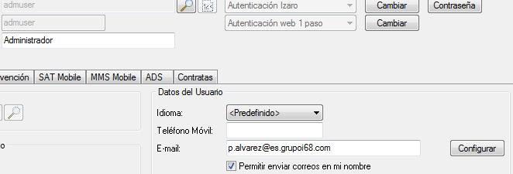
5 Envío por mail del resultado
El quién hace el envío (tanto del mail como del Aviso de Menú) es sencillo, el envío lo hace el usuario de Izaro indicado en el campo remitente:
Puede tratarse del usuario de Izaro que ha
creado la tarea o cualquiera de los usuarios que
están marcados en el Mantenimiento de Usuarios como “Permitir enviar Correos en mi nombre”.
La ejecución, como hemos dicho, la realiza:
El usuario de Windows que lanza el servicio
El ordenador que ejecuta la tarea es el
ordenador que tenga instalado el servicio.
Esto es importante sobre todo para la configuración de envíos por mail:
Si tenemos configurado el envío por SMTP (el recomendado), hay que tener en cuenta el usuario remitente tiene que tener los datos configurados para poder hacer envíos por mail y la dirección de origen del mail será la del usuario que ha programado la tarea.
Si tenemos configurado el envío por Outlook, tendremos que asegurarnos que en el ordenador del servicio se queda una sesión abierta del usuario de Windows que lanza el servicio con el Outlook abierto.

Slide 21
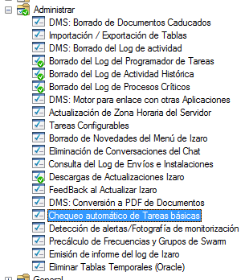
6 Tareas de Administración recomendables
En la ejecución día a día de Izaro se generan datos de control de ejecución que es recomendable eliminar cada cierto tiempo porque si no estas tablas aumentan de tamaño y pueden llegar a dar problemas:
Log’s de actividad
Datos de actualizaciones de Izaro
Conversaciones de chat del Menú Izaro 11
…
Todas estas depuraciones de datos se pueden programar con tareas del Programador de Tareas:

Slide 22
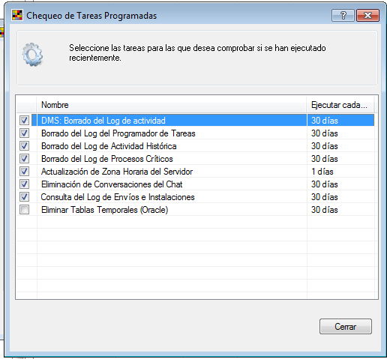
6 Tareas de Administración recomendables
Para controlar estas Tareas de Administración podemos marcar todas ellas para que no avisen y programar la tarea de Chequeo Automático de Tareas Básicas para que nos avise si estas tareas se han ejecutado en el intervalo recomendado.
Este proceso devuelve un Aviso
de Menú al usuario admuser con
el resultado de todas las tareas
recomendables de Administrar.

Slide 23
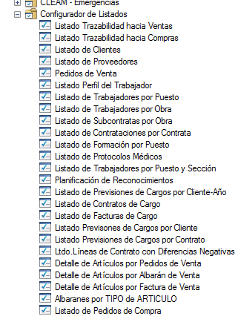
7 Programar Configurador de Listados
Una opción interesante del Configurador de Listados es la posibilidad de programar su ejecución como una tarea automática.
Muchas veces ocurre que preparamos en el
configurador listados muy interesantes y útiles
pero que, debido a su complejidad, tardan horas
en ejecutarse.
Esta opción permite que lancemos el listado automáticamente por la noche y tengamos el resultado por la mañana en el correo electrónico o en la impresora.

Slide 24
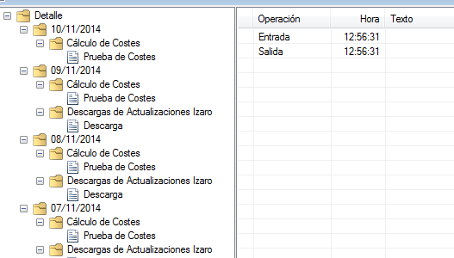
8 Log del Programador de Tareas
Como hemos visto antes se dispone en el propio Programador de Tareas de un apartado para ver el resultado de las últimas ejecuciones de la tarea seleccionada.
Pero también existe un programa específico en el cuál se puede consultar el resultado de todas las tareas programadas filtrando los datos por programa o por fecha de ejecución.
Cuando tienes tareas que se ejecutan repetitivamente cada poco tiempo y no parece estar ejecutándose, este programa de consulta suele ser muy útil para saber si se está ejecutando y el problema es del programa o si el problema lo tiene el Servicio de Izaro que no está ejecutando las tareas.

Slide 25


